Slide 1
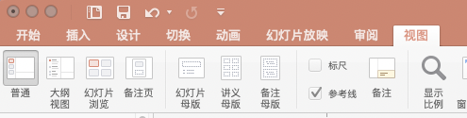
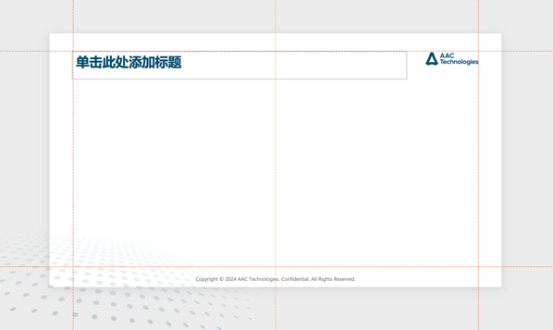
GUIDELINE
模版使用规范
01
微软雅黑 Bold
1 / 字体
微软雅黑 Regular
微软雅黑 Light
字体字号
Font Size
大标题 24号
小标题 18号
正文 12号
02
Blue
Orange
White& Black
2 / 色值
标准色值
标准色
# 004d6d
对比色
# ff9f5a
辅助色
# f6f6f6
# 404040
Color value
03
画面安全区
1. 找到视图
Screen safe zone
2. 勾选参考线
出现可编辑范围

Slide 3
1
5
2
4
3
单击此处添加标题
单击此处添加正文
单击此处添加标题
单击此处添加正文
单击此处添加标题
单击此处添加正文
单击此处添加标题
单击此处添加正文
单击此处添加标题
单击此处添加正文

Slide 6
单击此处添加标题
单击此处添加标题

Slide 7
添加标题
添加标题
添加标题
单击此处添加正文
单击此处添加正文
单击此处添加正文
添加标题
添加标题
添加标题
单击此处添加正文
单击此处添加正文
单击此处添加正文
PART 01
PART 02
PART 03

Slide 8

单击此处添加小标题
单击此处添加正文
表格外框可按需点选拉伸
单击此处添加标题
单击此处添加标题
单击此处添加内容
单击此处添加正文
单击此处添加正文
单击此处添加内容
单击此处添加正文
单击此处添加正文
单击此处添加内容
单击此处添加正文
单击此处添加正文
单击此处添加内容
单击此处添加正文
单击此处添加正文

Slide 9
20%
40%
60%
80%
100%
单击此处添加正文
单击此处添加正文
单击此处添加正文
单击此处添加正文
单击此处添加正文
单击此处添加正文

Slide 10
单击此处添加标题
单击此处添加标题
单击此处添加标题

